Slide 1
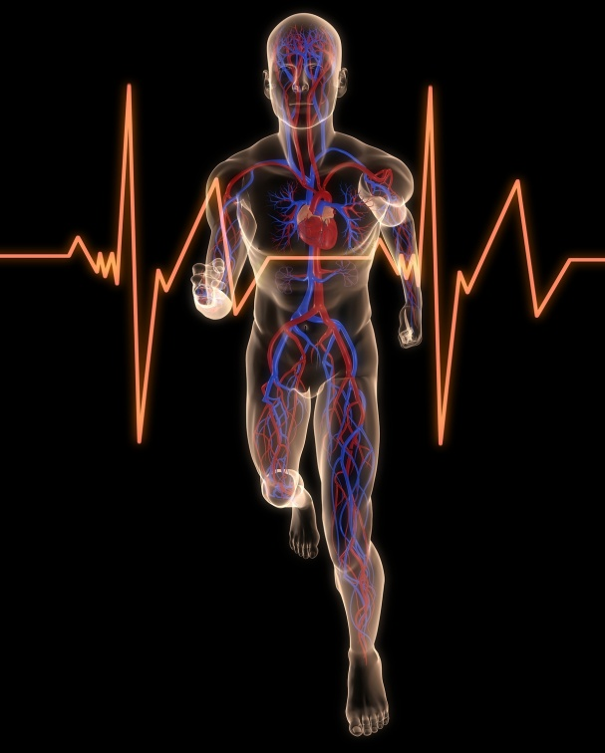

Нарушение автоматизации сердца

Slide 2


План:
Строение сердца;
Нарушения автоматизма
синусовая тахикардия (СТ)
синусовая брадикардия (СБ)
синусовая аритмия (СА)
нижне предсердный ритм
атриовентрикулярный ритм
идиовентрикулярный ритм

Slide 3
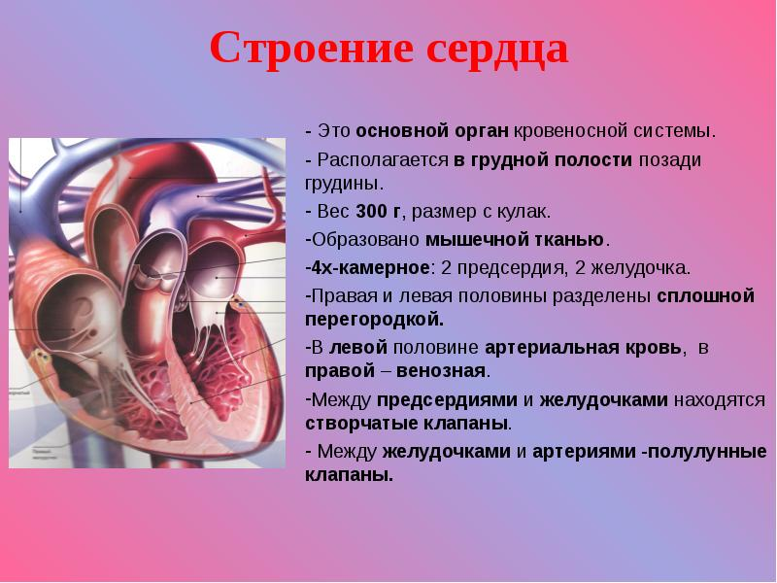

Slide 4

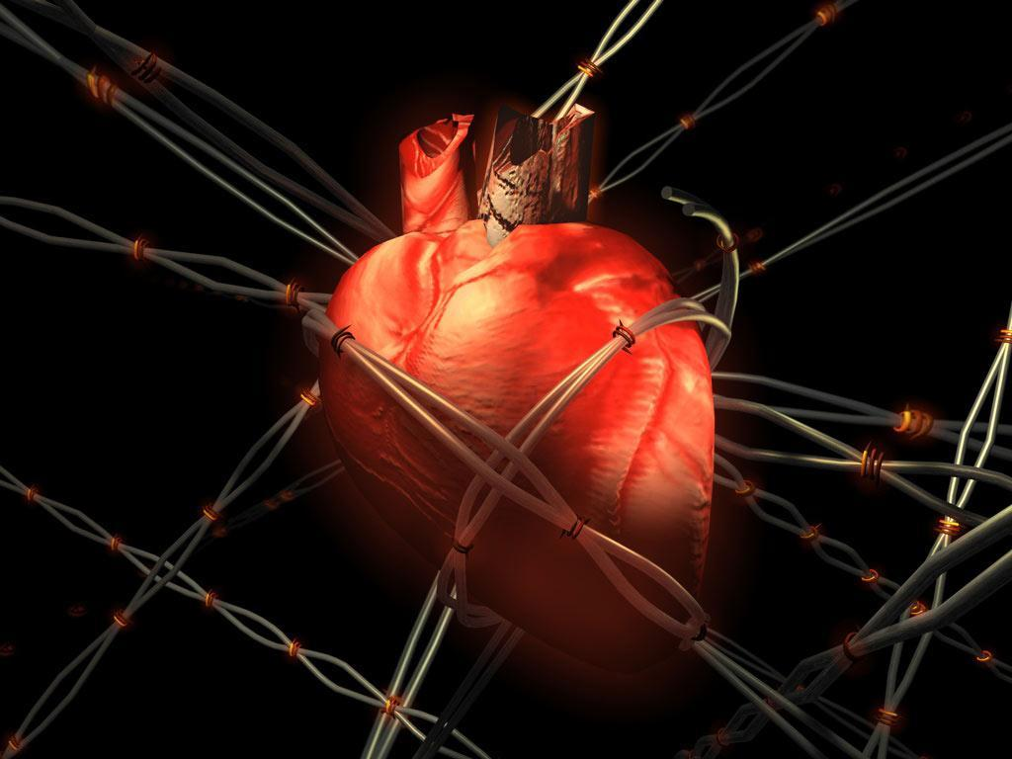
Нарушения автоматизма
Патологическое состояние, при котором происходит нарушения
частоты, ритмичности и последовательности возбуждения исокращения сердца.
Причины нарушения автоматизма сердца:
Ишемия миокарда.
Воспаление.
Интоксикация.
Нарушение баланса натрия, калия, магния, кальция.
Гормональная дисфункция.
Нарушение воздействия автономных симпатических и парасимпатических окончаний.

Slide 5
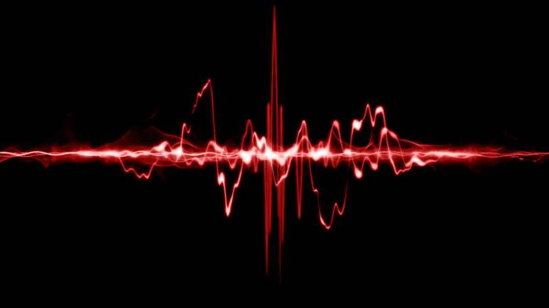

В зависимости от нарушенной функции сердца выделяют следующею группу:
1. Нарушения автоматизма
Номотопные (водитель ритма — в синусовом узле)
синусовая тахикардия (СТ)
синусовая брадикардия (СБ)
синусовая аритмия (СА)
Гетеротопные (водитель ритма — вне синусового узла)
Нижне предсердный ритм
атриовентрикулярный ритм
идиовентрикулярный ритм.

Slide 6

Нарушение автоматизма
1. Синусовая тахикардия.
Учащение частоты сердечных сокращений до 120—220 в минуту при сохранении правильного синусового ритма.
Диагностическое и прогностическое значение синусовой тахикардии определяется конкретной ситуацией, при которой она возникает. Так, синусовая тахикардия является нормальным ответом сердечно-сосудистой системы на физическую нагрузку, психоэмоциональный стресс, употребление крепкого кофе и т. п.
В этих случаях синусовая тахикардия носит временный характер и, как правило, не сопровождается неприятными ощущениями. Восстановление нормальной частоты сердечных сокращений происходит вскоре после прекращения действия факторов, вызывающих тахикардию.

Slide 7
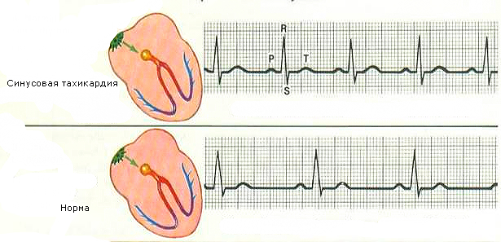

Slide 8

2. Синусовая брадикардия
Синусовая брадикардия обусловлена понижением автоматизма синоатриального узла.
У здоровых людей синусовая брадикардия обычно свидетельствует о хорошей тренированности сердечно-сосудистой системы и часто встречается у спортсменов.
Причинами экстракардиальной формы синусовой брадикардии, обусловленной токсическими воздействиями на синоатриальный узел или преобладанием активности парасимпатической нервной системы ,являются: повышение внутричерепного давления; передозировка лекарственных средств.

Slide 9
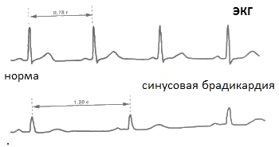

Slide 10
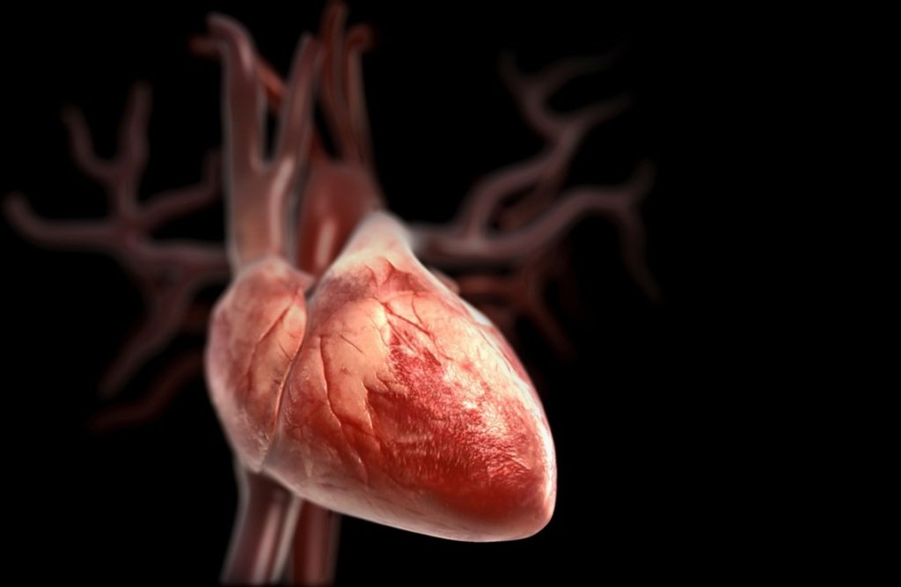
3. Синусовая аритмия
( дыхательная аритмия)
это нарушение сердечного ритма, при котором периоды учащения сердечного ритма чередуются с его урежением.
Дыхательная аритмия наблюдается у новорожденных и детей раннего детского возраста, а также у взрослых людей во время сна.
Это связано с тем, что во время выдоха повышается тонус блуждающего нерва, в связи с поступлением соотвествующей импульсации от легочной ткани, а во время вдоха он снижается.
Однако у взролых людей с развитой системой регуляции вегетативных функций за счет центральных механизмов, это различие в частоте нивелируется и проявляется лишь во время сна, когда регуляторные механизмы в определенной степени заторможены.

Slide 11
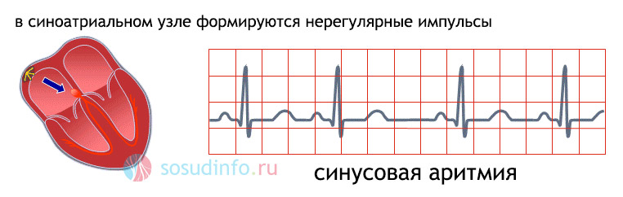

Slide 12

4. Нижне предсердный ритм
является одной из основных разновидностей аритмий сердца, которые вызывают определенные негативные изменения в состоянии больного, в частности дискомфорт, нарушение привычного образа жизни и существенное ограничение в активном движении. Возникая при неравномерном ритме в деятельности синусового узла, нижнепредсердный ритм представляет собой аномальное сокращение миокарда.
К наиболее частым провоцирующим причинам возникновения данного вида аритмии следует отнести такие заболевания, как:
гипертония;
сахарный диабет;
любого вида сердечные нарушения;
ишемическая болезнь;
ревматизм;
миокардит;
сердечная недостаточность.

Slide 13
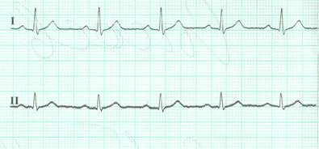

Slide 14
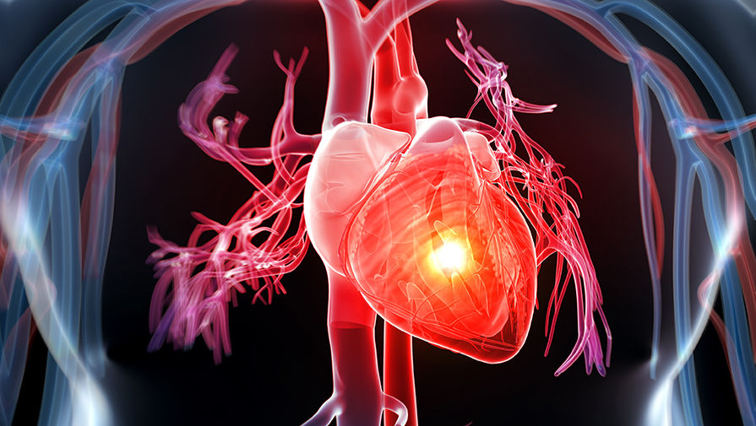

5. атриовентрикулярный ритм
Этот ритм является заместительным ритмом и возможен только в случае отказа синусового узла.
Атриовентрикулярный ритм является результатом пассивного замещающего механизма. Он возникает, когда импульсы от синоаурикулярного узла или другие предсердные эктопические импульсы не достигнут в определенное время атриовентрикулярной системы. Автоматизм атриовентрикулярной системы включается как физиологический механизм для создания желудочковых сокращений в тех случаях, когда и другие наджелудочковые импульсы не достигают атриовентрикулярной системы.

Slide 15
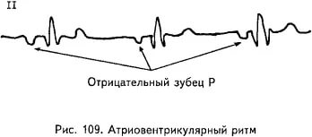

Slide 16
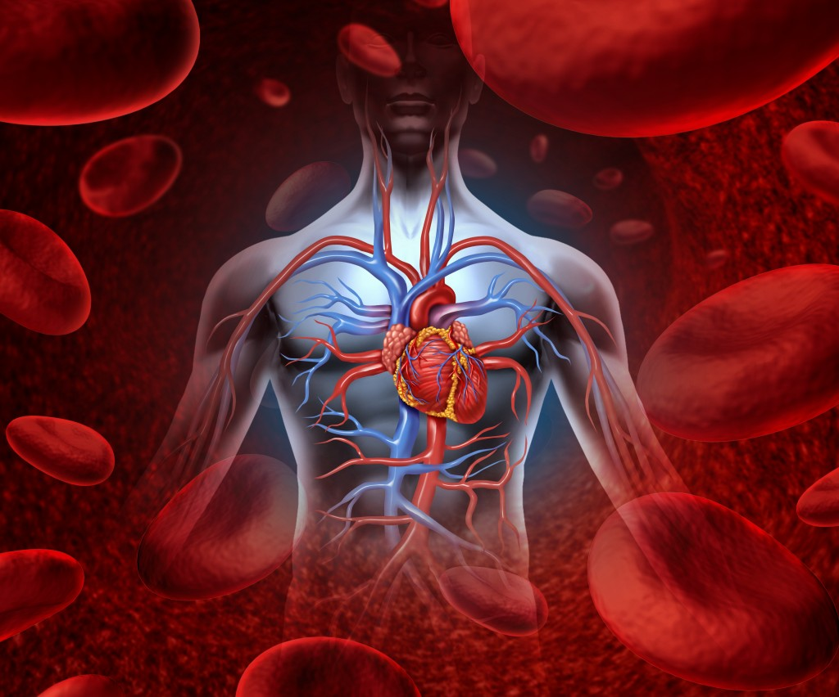

6.идиовентрикулярный ритм.
Это состояние возникает при невозможности для импульса, в силу тех или иных причин, пройти через атриовентрикулярную область, причем сам атриовентрикулярный узел не генерирует.
Поскольку частота самовозвуждения желудочковых центров является гороздо меньшей, чем у атриовентрикулярного узла, может возникать явление закупорки пресердий. При стойком идиовентрикулярном ритме единственным эффектым лечебным мероприятием является имплантация электростимулятор.

Slide 17
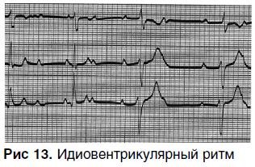

Slide 18

http://900igr.net/biologija/mekhanizmy-narushenija-dejatelnosti-serdtsa-198689/fibrilljatsija-zheludochkov-vsegda-nastupaet-vnezapno-26.html
http://sosudinfo.ru/serdce/narusheniya-serdechnogo-ritma/
http://www.medicalj.ru/symtoms/chest/1250-narusheniya-ritma-swerdca
http://vlanamed.com/narushenie-serdechnogo-ritma/

Slide 19

Спасибо за внимание

